Slide 1


PHÒNG GIÁO DỤC VÀ ĐÀO TẠO QUẬN LONG BIÊN
TRƯỜNG MẦM NON THẠCH CẦU
GIÁO ÁN LĨNH VỰC PHÁT TRIỂN ngôn ngữ
Đề tài : Thơ Chú Giải Phóng Quân
Lứa tuổi : MGN 4- 5 tuổi
Giáo viên: Nguyễn Thị Phương Dung
Năm học : 2020 - 2021

Slide 2
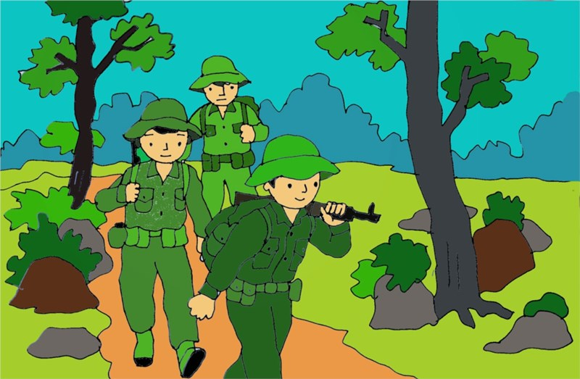

Slide 3
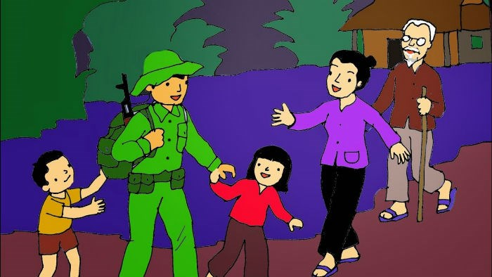

Slide 4
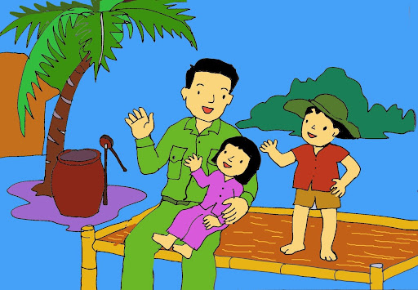

Slide 5
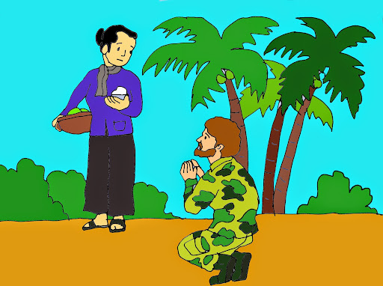

Slide 6
